Slide 1
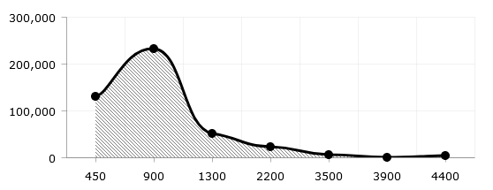
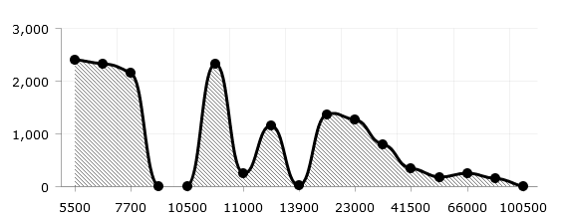
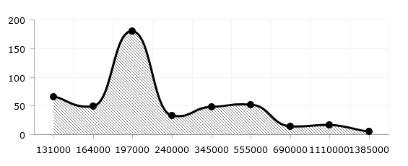
Daya yang digunakan oleh Pelanggan
Daya | Jumlah
450 | 130798
900 | 232031
1300 | 51712
2200 | 22645
3500 | 5851
3900 | 24
4400 | 3291
5500 | 2403
6600 | 2321
7700 | 2152
8600 | 2
10500 | 2
10600 | 2323
11000 | 250
13200 | 1148
13900 | 13
16500 | 1364
23000 | 1256
33000 | 796
41500 | 349
53000 | 176
66000 | 246
82500 | 145
100500 | 0
131000 | 66
164000 | 49
197000 | 180
240000 | 33
345000 | 48
555000 | 52
690000 | 14
1110000 | 16
1385000 | 5
Berdasarkan dari grafik dari 450 watt sampai 900 watt rata” pelanggan masih banyaknya menggunakan watt 450 dan 900
Berdasarkan dari grafik dari 5500 watt sampai 100500 watt rata” pelanggan masih banyaknya menggunakan 5500,6600, 7700, 10600,16500 dan 23000
Berdasarkan dari grafik dari 131000 watt sampai 1385000 watt rata” pelanggan masih banyaknya menggunakan 164000 sampai 240000

Slide 2
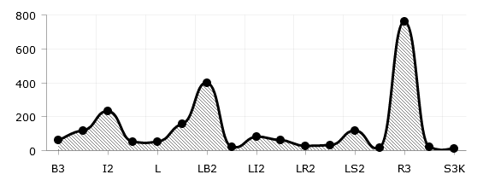
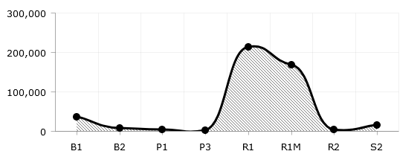
Plot berdasarkan Tarif Pembayaran
TARIP | Jumlah
B1 | 35461
B2 | 6720
B3 | 62
I1 | 118
I2 | 229
I3 | 50
L | 48
LB1 | 155
LB2 | 400
LB3 | 18
LI2 | 79
LP1 | 60
LR2 | 26
LR3 | 28
LS2 | 114
LS3 | 17
P1 | 3429
P3 | 2828
R1 | 213840
R1M | 167911
R2 | 4130
R3 | 761
S2 | 15225
S3 | 20
S3K | 10
Berdasarkan dari grafik tarif pembayaran pelanggan yang paling banyak pad R2 di rentang b3 sampai s3k
Berdasarkan dari grafik tarif pembayaran pelanggan yang paling banyak pada R1 dan R1M di rentang b1 sampai S2

Slide 3
Berdasarkan dari diagram disamping daerah padang yang masih banyak menggunakan listrik

Slide 4
Berdasarkan dari grafik diatas pelanggan lebih banyak dari unit layanan yang tersedia

Slide 5
Berdasarkan dari grafik diatas masih banyak pelanggan yang memakai listrik pasca bayar daripada prabayar

